Slide 1


神经性厌食的LEP和GHSR基因甲基化及环境因素研究
2023年5月10日
姓 名 连成
导 师 陈珏
专 业 精神病与精神卫生学

Slide 2
1
研究背景
2
目录
研究方法
3
研究结果
4
讨论
5
总结

Slide 3
PART 1
研究背景

Slide 4



1.1 神经性厌食（anorexia nervosa, AN）
研究背景
神经性厌食（Anorexia Nervosa，AN），即厌食症，是以患者有意严格限制进食，使体重明显下降并低于正常水平所导致的身体功能受损为主要特征的一类进食障碍。
研究方法
限制型：AN-R
暴食-清除型：AN-BP
研究结果
讨论
总结
反复的暴食或清除行为
通过节食、禁食或过度运动
王向群，王高华, 中国进食障碍防治指南［M］, 北京：中华医学电子音像出版社 (2015)

Slide 5

1.2 影响AN患者进食行为的因素
研究背景
研究方法
对体形及体重的顾虑
腹部不适及慢性便秘
提前出现进食后饱腹感
研究结果
讨论
总结
Ogiso, K., Asakawa, A., Amitani, H., & Inui, A. (2011). Ghrelin and anorexia nervosa: a psychosomatic perspective. Nutrition (Burbank, Los Angeles County, Calif.), 27(10), 988–993. https://doi.org/10.1016/j.nut.2011.05.005

Slide 6
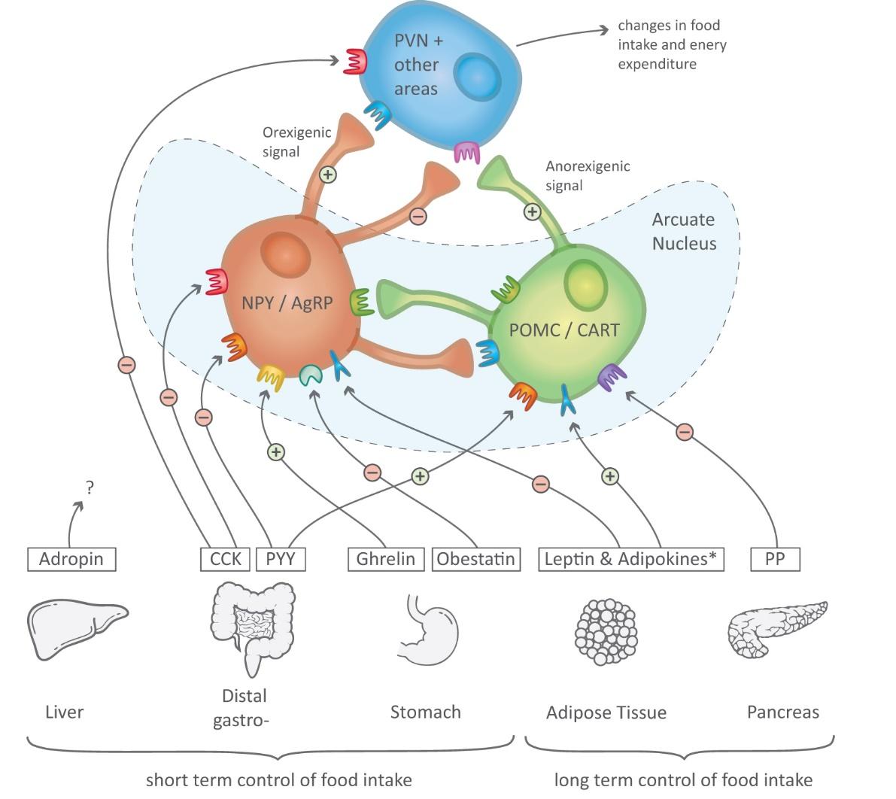
1.3 饥饿及饱腹感的调节
研究背景
食欲调节受外周激素水平及中枢神经元兴奋性的共同作用
研究方法
饥饿感
饱腹感
瘦素
（Leptin）
研究结果
胃饥饿素
（Ghrelin）
胆囊收缩素
讨论
食欲抑制素
脂肪因子
总结
刺鼠相关蛋白
神经肽Y
酪酪肽
前阿黑皮素原
Vlaardingerbroek, H., van den Akker, E. L. T., & Hokken-Koelega, A. C. S. (2021). Appetite- and weight-inducing and -inhibiting neuroendocrine factors in Prader-Willi syndrome, Bardet-Biedl syndrome and craniopharyngioma versus anorexia nervosa. Endocrine connections, 10(5), R175–R188. https://doi.org/10.1530/EC-21-0111

Slide 7





1. 4 胃饥饿素受体基因（GHSR）的表达
研究背景
GHSR在全身多个器官均有表达，其表达程度受血糖、体重、炎症、肿瘤因素等影响。
研究方法
研究结果
讨论
总结

Slide 8
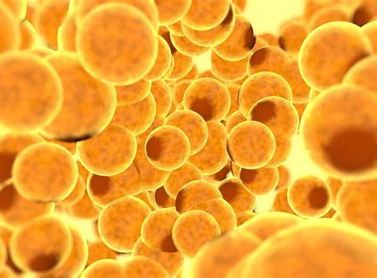




1. 5 瘦素基因（LEP）的表达
研究背景
影响瘦素基因表达的因素：
营养水平：低体重、肥胖
疾病状态：炎症、肿瘤
不良生活习惯: 吸烟、酗酒、高脂饮食等
恶劣生活环境：辐射、空气污染等
其他：情绪、睡眠状况
研究方法
研究结果
讨论
总结
环境
基因表达

Slide 9
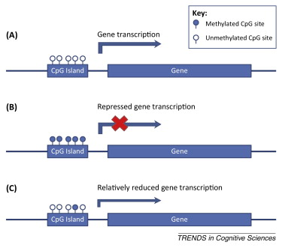
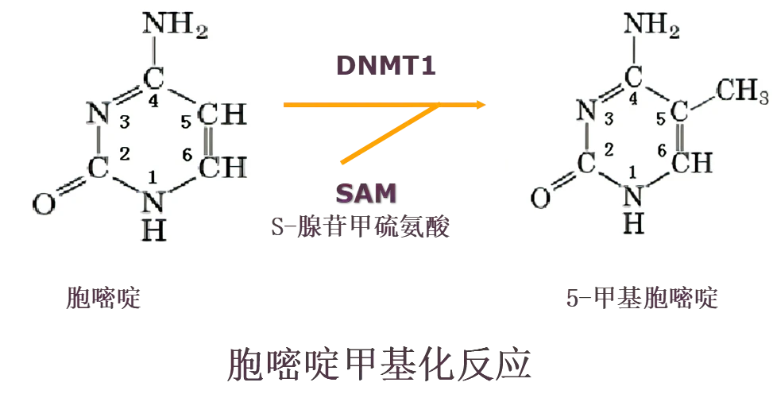
1. 6 DNA甲基化对基因表达的调控
研究背景
研究方法
研究结果
胞嘧啶（C）
讨论
总结
5-甲基胞嘧啶（5mC）
Nikolova, Y. S., & Hariri, A. R. (2015). Can we observe epigenetic effects on human brain function?. Trends in cognitive sciences, 19(7), 366–373. https://doi.org/10.1016/j.tics.2015.05.003

Slide 10
1. 7 AN 与环境因素
研究背景
负性生活事件
躯体暴力、情感虐待、情感忽视等
1
研究方法
研究结果
AN临床症状
讨论
家庭环境
父母的受教育水平、人格特质、对子女关注程度等
2
总结
Rossi E, Cassioli E, Gironi V, Idrizaj E, Garella R, Squecco R, Baccari MC, Maggi M, Vignozzi L, Comeglio P, Ricca V, Castellini G. Ghrelin as a possible biomarker and maintaining factor in patients with eating disorders reporting childhood traumatic experiences. Eur Eat Disord Rev. 2021 Jul;29(4):588-599. doi: 10.1002/erv.2831. Epub 2021 May 3. PMID: 33939220; PMCID: PMC8251850.
Castellini G, D'Anna G, Rossi E, Cassioli E, Appignanesi C, Monteleone AM, Rellini AH, Ricca V. Dysregulated Sexuality in Women with Eating Disorders: The Role of Childhood Traumatic Experiences. J Sex Marital Ther. 2020;46(8):793-806. doi: 10.1080/0092623X.2020.1822484. Epub 2020 Sep 16. PMID: 32938329.

Slide 11
1. 8 AN的基因甲基化研究现状
研究背景
瘦素基因
LEP
胃饥饿素受
体基因
GHSR
瘦素受体基因
LEPR?
催产素受体
基因
OXTR
5-HT转运
体基因
SLC6A4
研究方法
研究结果
讨论
总结

Slide 12


1.9 研究目的
研究背景
明确GHSR及LEP基因甲基化在未经治疗的女性AN患者及健康人群中的差异。
环境因素
研究方法
研究结果
探究AN相关环境因素对LEP及GHSR基因甲基化的影响。
讨论
临床症状
甲基化水平
总结
探索GHSR及LEP基因甲基化水平及环境相关因素对AN患者临床症状的影响。

Slide 13
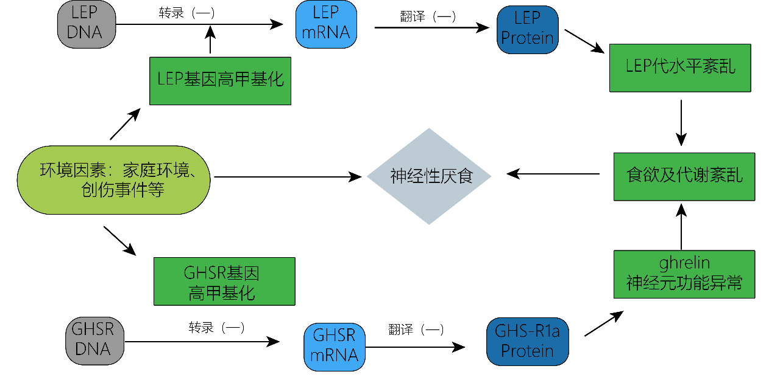


1.10 研究假说
研究背景
患者的GHSR基因及LEP基因表现为高甲基化状态，且与AN患者临床症状的严重程度相关。
研究方法
研究结果
AN患者的GHSR及LEP基因的甲基化水平受环境因素影响。
讨论
总结
基因甲基化的异常与环境因素共同影响AN患者临床症状的产生。
甲基化改变
环境因素
临床症状

Slide 14
PART 2
研究方法
研究方法

Slide 15
2.1入排标准：AN
研究背景
研究方法
入组标准
排除标准
研究结果
符合DSM-5中AN的诊断标准，由受过专门培训的研究者进行评定年龄13-20岁，女性，汉族，初中及以上文化程度；
无精神科药物服用史，或停药时间超过12个月;
13.0≤ BMI≤17.5(kg/m2);
本人或其法定监护人签署知情同意
符合除了AN外的DSM-5诊断标准的其他精神疾病；
具有严重躯体合并症，（如神经系统疾病，心率失常，严重电解质紊乱等） ；
怀孕、哺乳者
具有严重的消极自杀意念或行为者；
有精神障碍家族史；
1个月内服用过精神类药物、激素类药物等
讨论
总结

Slide 16
2.2 入排标准：HC
研究背景
入组标准
排除标准
研究方法
年龄13-20岁，女性，汉族；年龄、与AN组的年龄及文化程度相匹配。
18.5<BMI<23.9(kg/m2)；
饮食态度调查表（EAT-26）评分<20分；
月经正常
本人或其法定监护人签署知情同意
符合DSM-5任一诊断，即患有精神障碍；
有严重躯体疾病或躯体合并症者（如有神经系统疾病、心律失常、浮肿、肝肾功能损害等）；
怀孕、哺乳、药物滥用者；
1个月内服用过精神类药物、激素类药物、避孕药
研究结果
讨论
总结

Slide 17
2.2 量表评估
自编人口学资
料收集表
研究编号、姓名、性别、职业、婚姻、文化程度、身高、体重、BMI、总病程、既往治疗情况等
研究背景
研究方法
EDE-Q 6.0
用于评估进食障碍的严重程度。共有四个分量表（限制进食、对进食的关注、对体形的关注、对体重的关注）
研究结果
青少年生活事件量表
用于青少年生活事件发生频度和应激强度的评定，主要评估人际关系、学习压力、受惩罚、丧失、健康有关的生活事件
讨论
总结
家庭环境量表中文版
用于调查研究对象的家庭社会和环境特征因子评分,包括亲密度、情感表达、矛盾性等10因子
早年创伤问卷简表
用于调查研究对象的18岁以前的创伤性经历,包括普通创伤、躯体创伤、情感虐待和性创伤4个维度

Slide 18
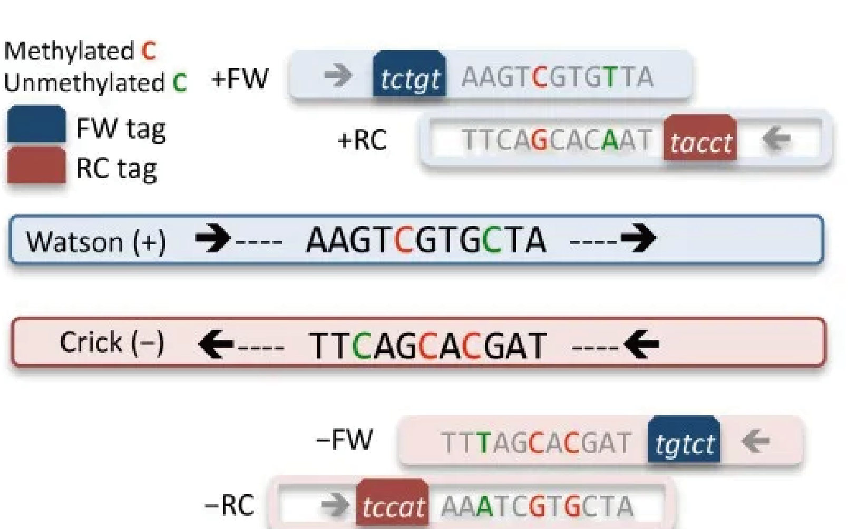

2.6 基因甲基化CpG预测位点及测序
血样采集
研究背景
DNA提取
研究方法
研究结果
DNA质量检测
讨论
DNA甲基化水平检测
总结
测序质量评估

Slide 19
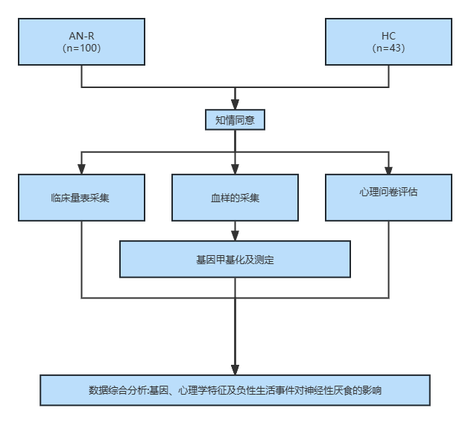
2.6 研究流程图
研究背景
研究方法
研究被试的入组筛选
研究结果
血样采集及DNA甲基
化水平检测
讨论
心理量表评估
总结
数据综合分析

Slide 20
PART 3
研究方法
研究结果

Slide 21
3.1 AN组与HC组人口学特征及临床症状对比
研究背景
研究方法
研究结果
研究结果
讨论
总结

Slide 22
3.2 AN-R组与AN-BP组人口学特征及临床症状对比
研究背景
研究方法
研究结果
研究结果
讨论
总结

Slide 23
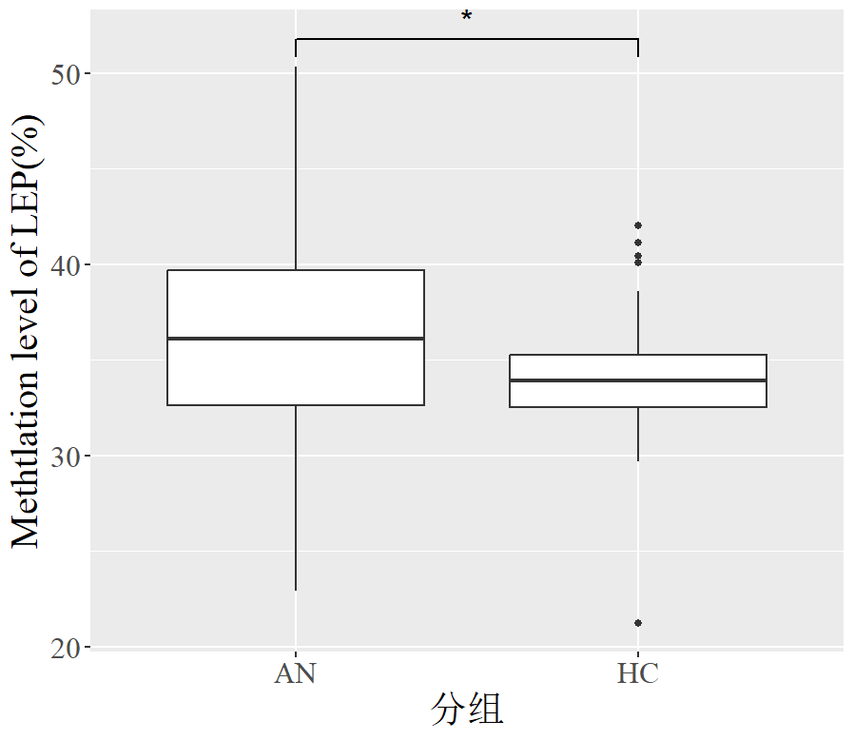
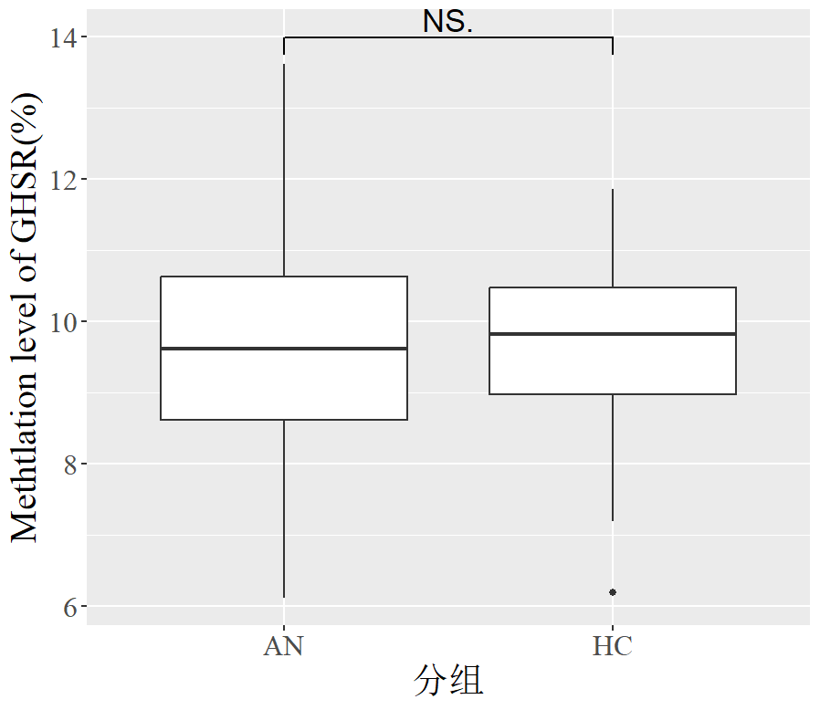
3.3 AN组与HC组LEP及GHSR启动子区域甲基化检测结果比较
研究背景
研究方法
研究结果
研究结果
讨论
总结

Slide 24
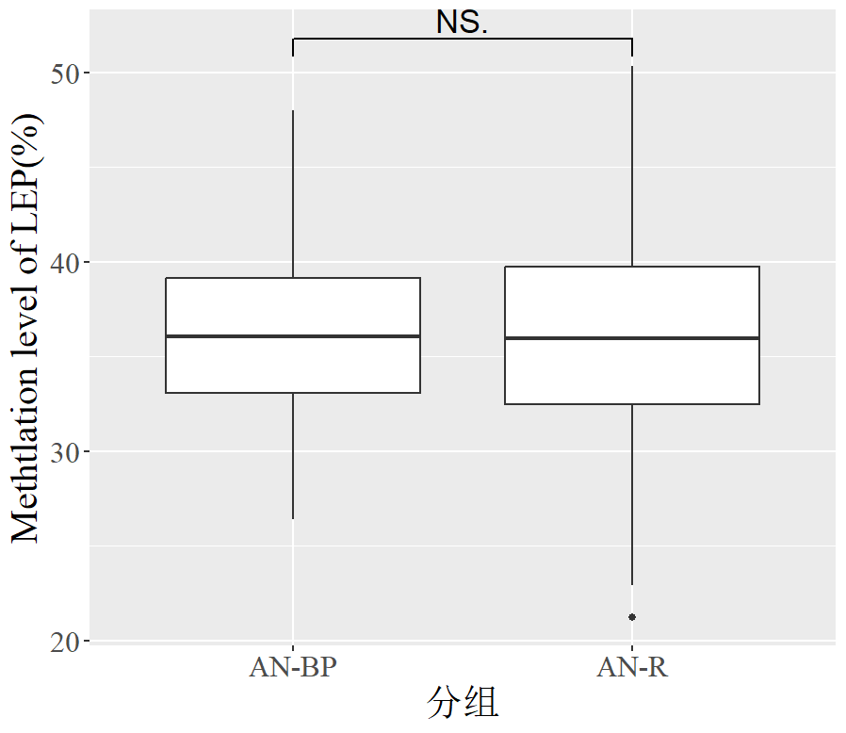
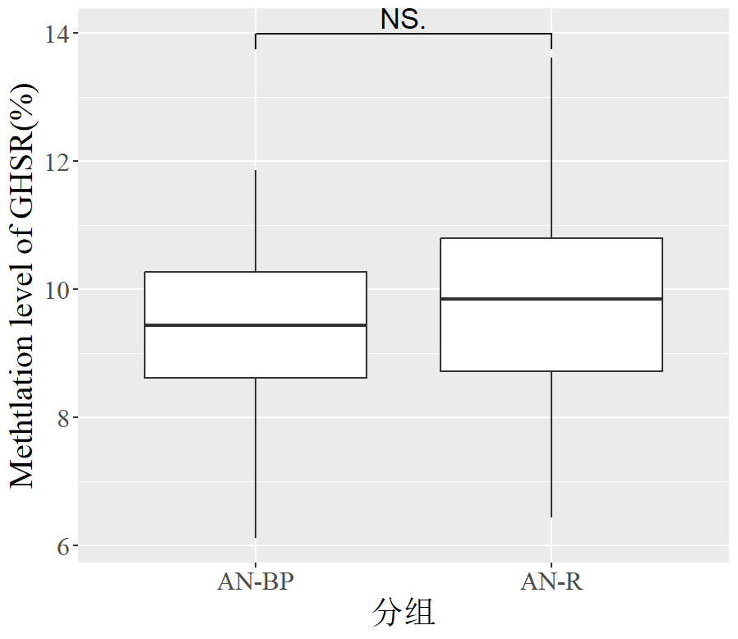
3.4 AN-R组与AN-BP组LEP及GHSR启动子区域甲基化检测结果比较
研究背景
研究方法
研究结果
研究结果
讨论
总结

Slide 25
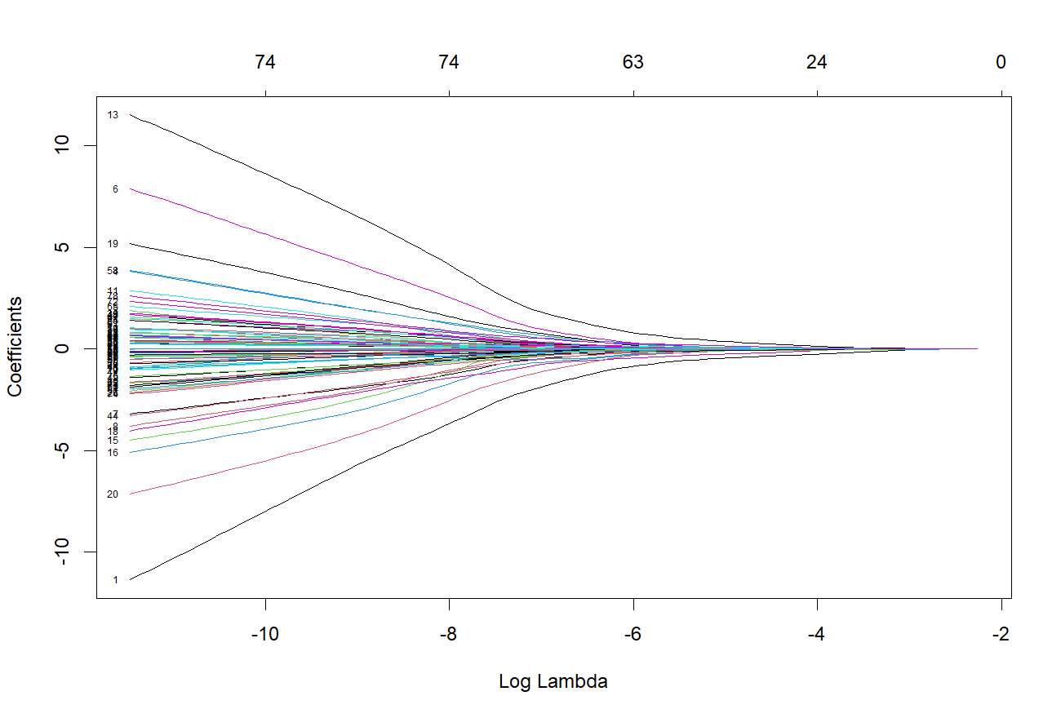
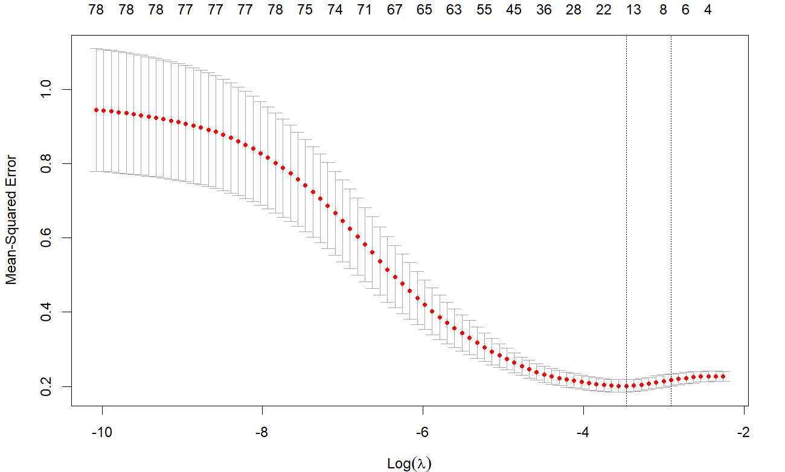
3.5 LEP及GHSR基因启动子区域CpG位点的筛选
研究背景
研究方法
基因 | CpG位点 | 相关系数
GHSR | CpG13 | 0.0100
 | CpG19 | -0.0303
 | CpG21 | 0.0064
 | CpG22 | 0.0054
 | CpG25 | 0.0019
LEP | CpG6 | 0.0028
 | CpG32 | 0.0053
 | CpG38 | 0.0003
 | CpG39 | -0.0059
 | CpG41 | 0.0032
研究结果
研究结果
讨论
总结

Slide 26
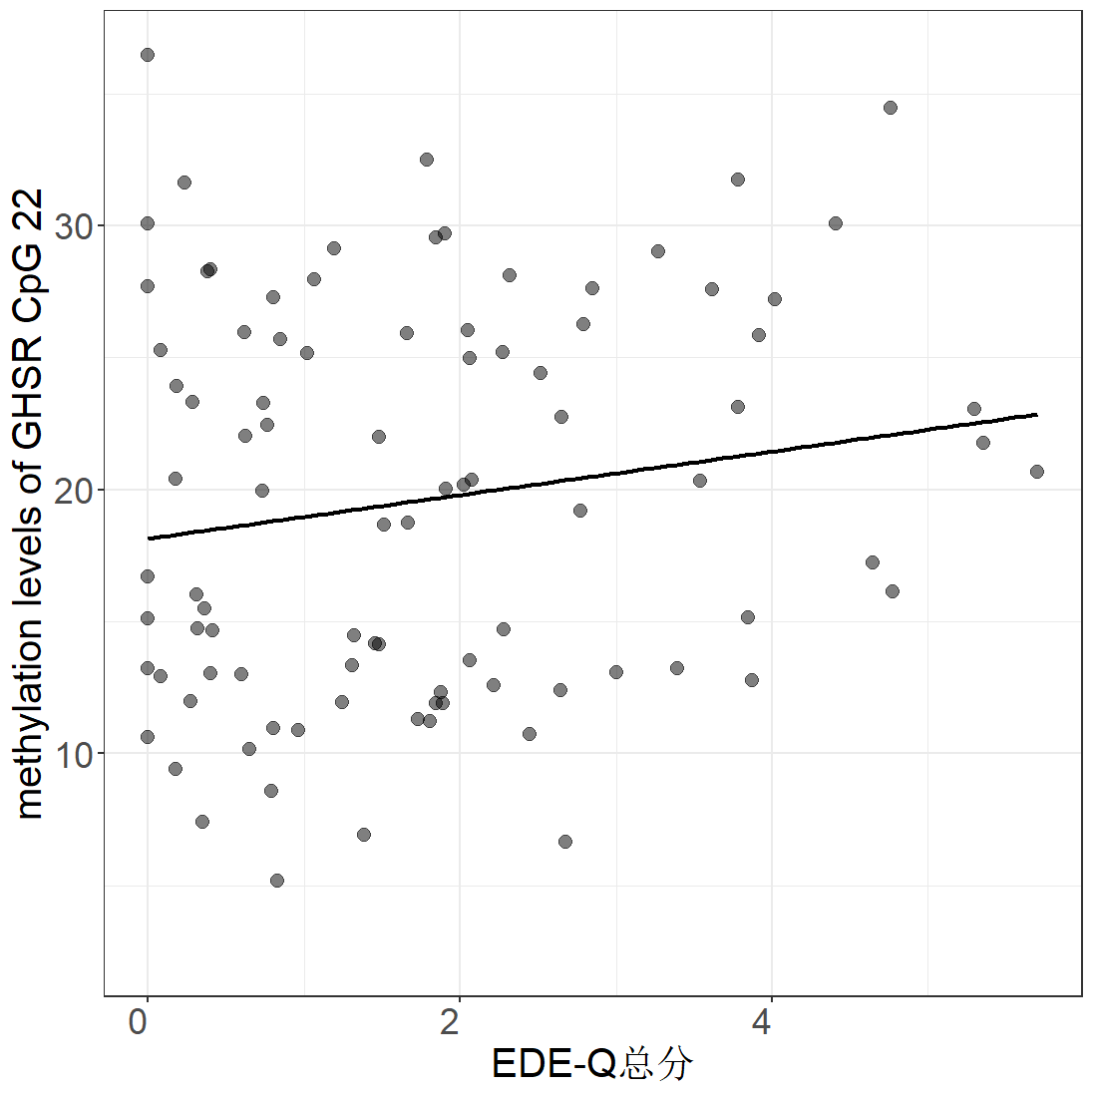
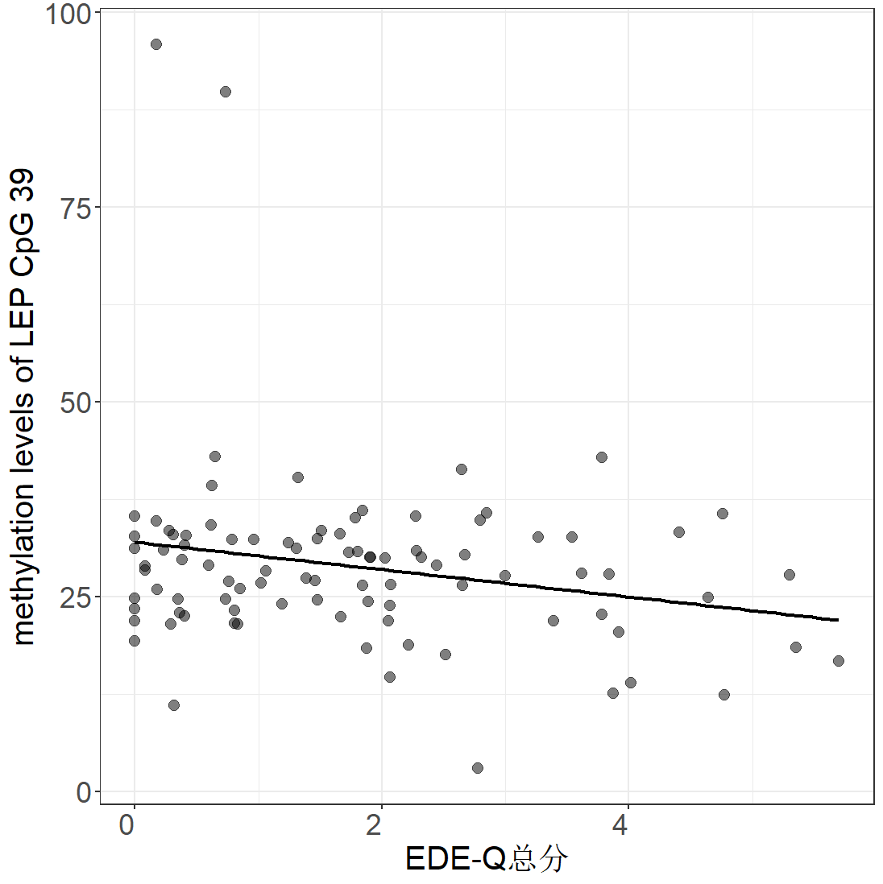
3.6 LEP及GHSR基因甲CpG位点甲基化水平对AN患者临床症状的影响
研究背景
研究方法
研究结果
研究结果
讨论
总结

Slide 27
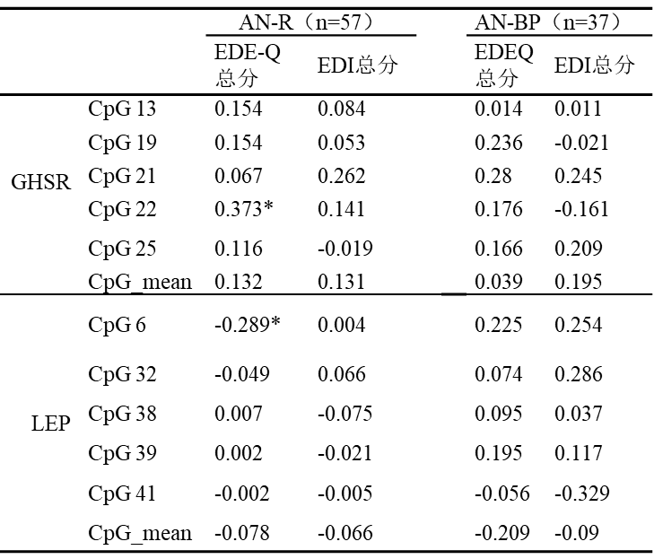
3.7 AN不同亚组LEP及GHSR启动子区域甲基化检测结果比较
研究背景
研究方法
研究结果
研究结果
讨论
总结

Slide 28
3.8 AN不同亚组心理量表结果比较
研究背景
研究方法
研究结果
研究结果
AN-R
讨论
VS
AN-BP
总结

Slide 29
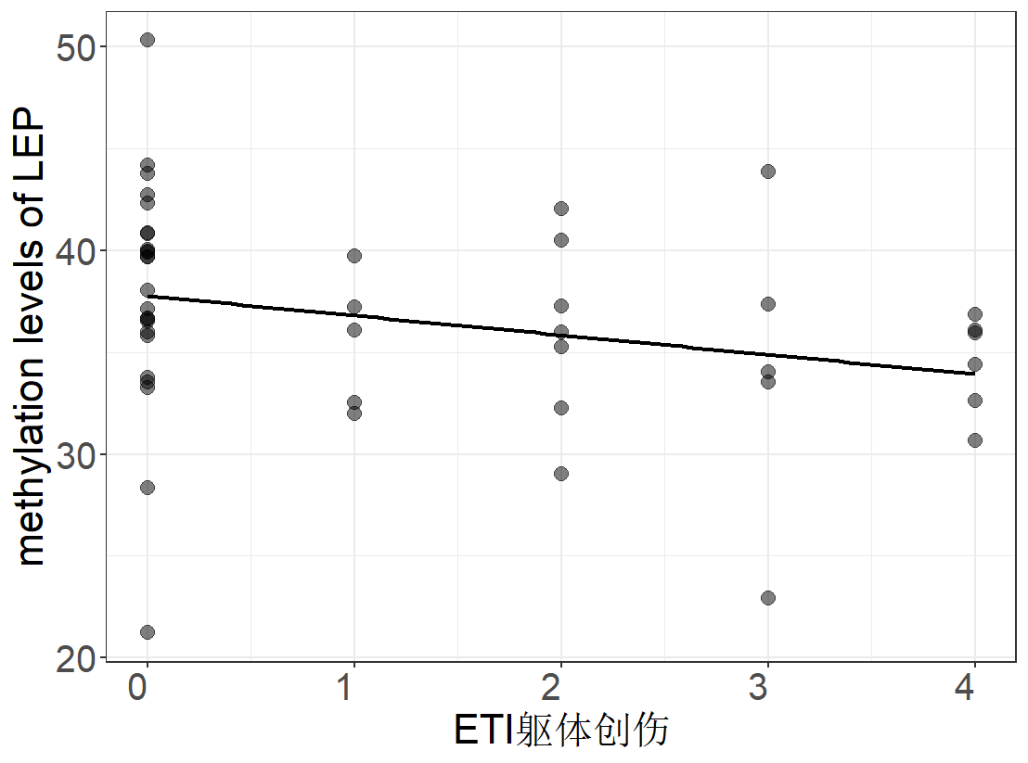
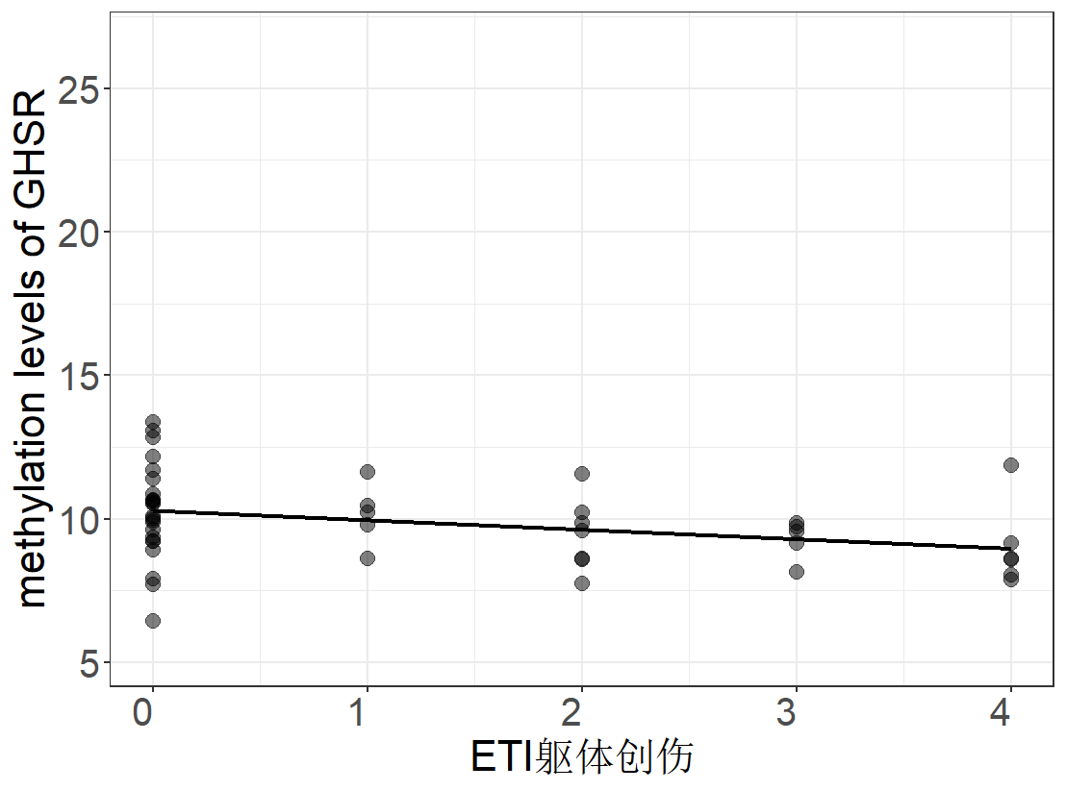
3.9 AN患者GHSR及LEP基因甲基化水平与环境因素的相关性
研究背景
研究方法
研究结果
研究结果
讨论
总结

Slide 30

3.10 AN患者GHSR基因甲基化水平与环境因素的相关性
研究背景
研究方法
环境因素
研究结果
研究结果
讨论
基因甲基化水平
总结

Slide 31
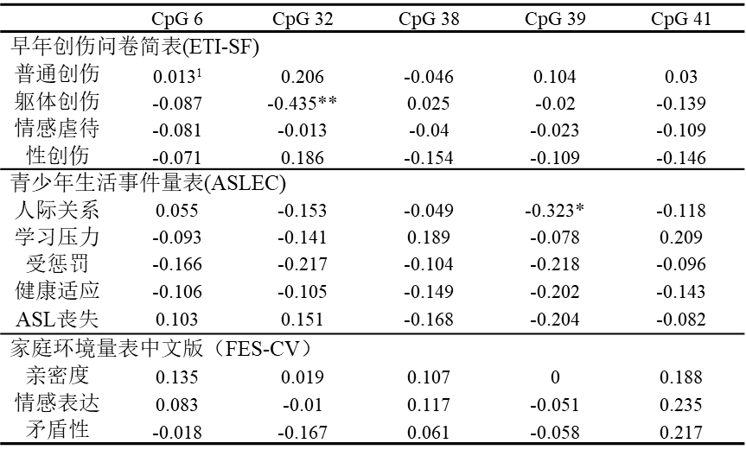
3.11 AN患者LEP基因甲基化水平与环境因素的相关性
研究背景
研究方法
环境因素
研究结果
研究结果
讨论
基因甲基化水平
总结

Slide 32
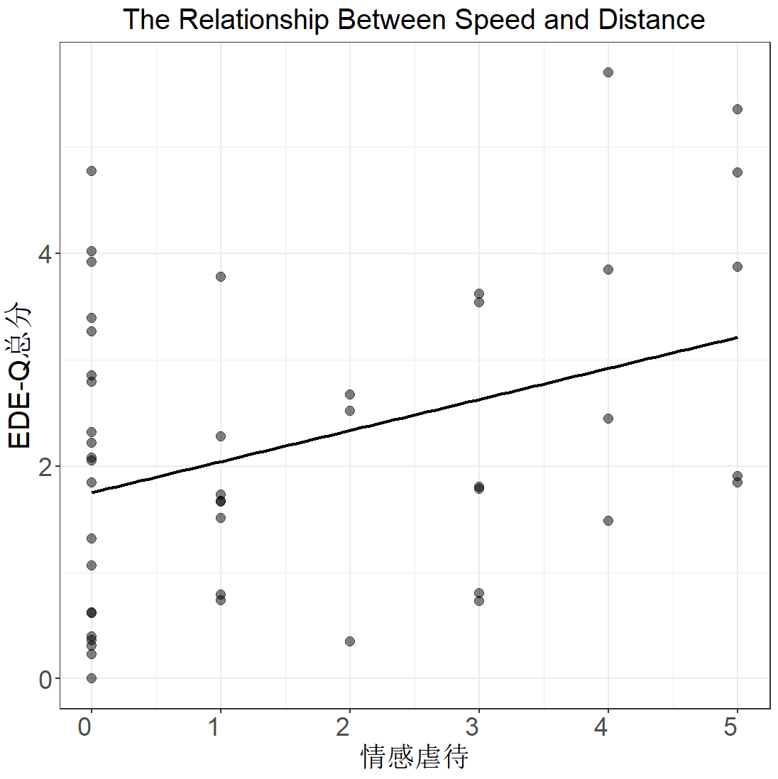
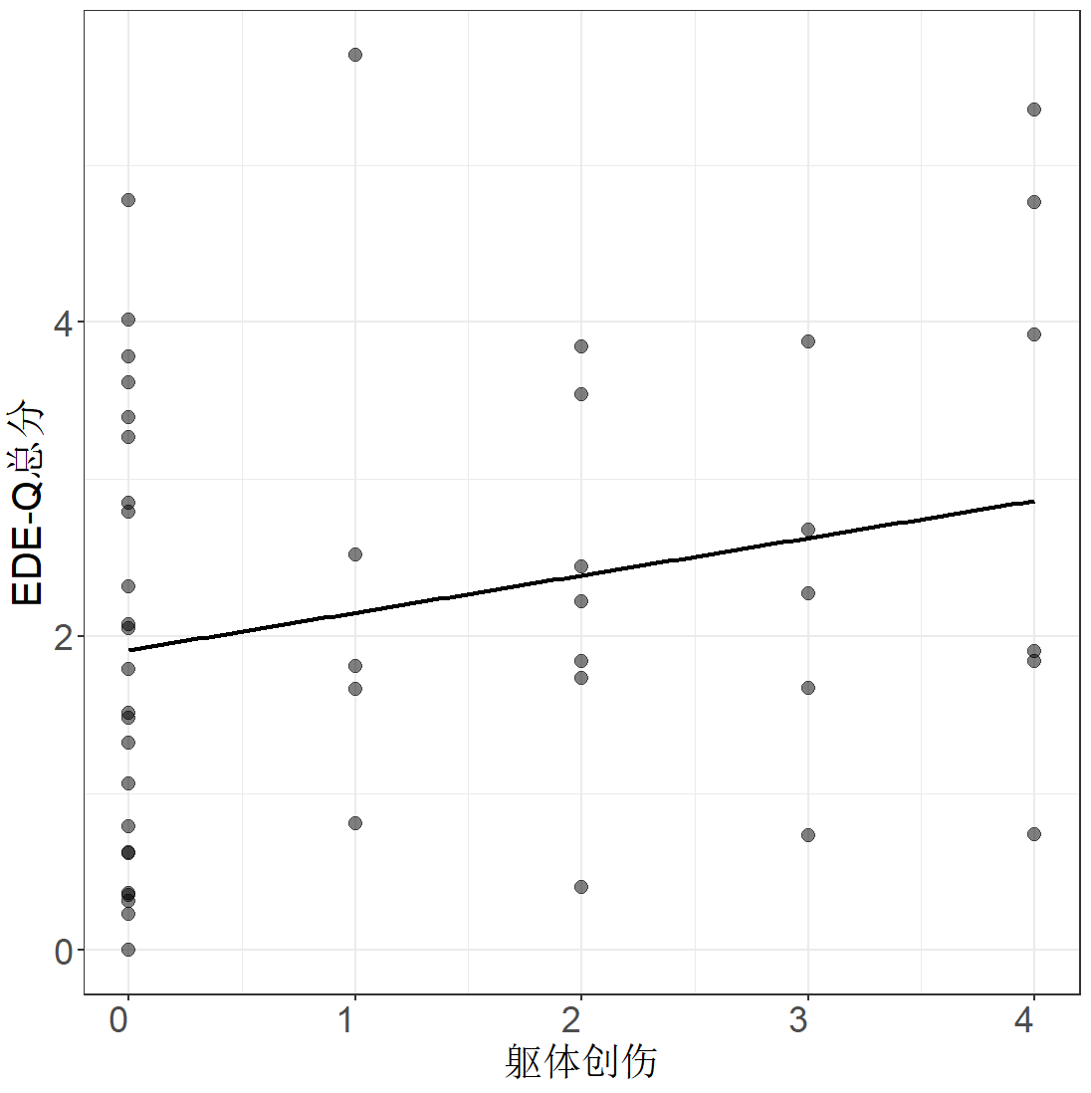

3.12 AN患者LEP临床症状与环境因素的相关性
研究背景
研究方法
研究结果
研究结果
讨论
总结
环境因素
临床症状

Slide 33
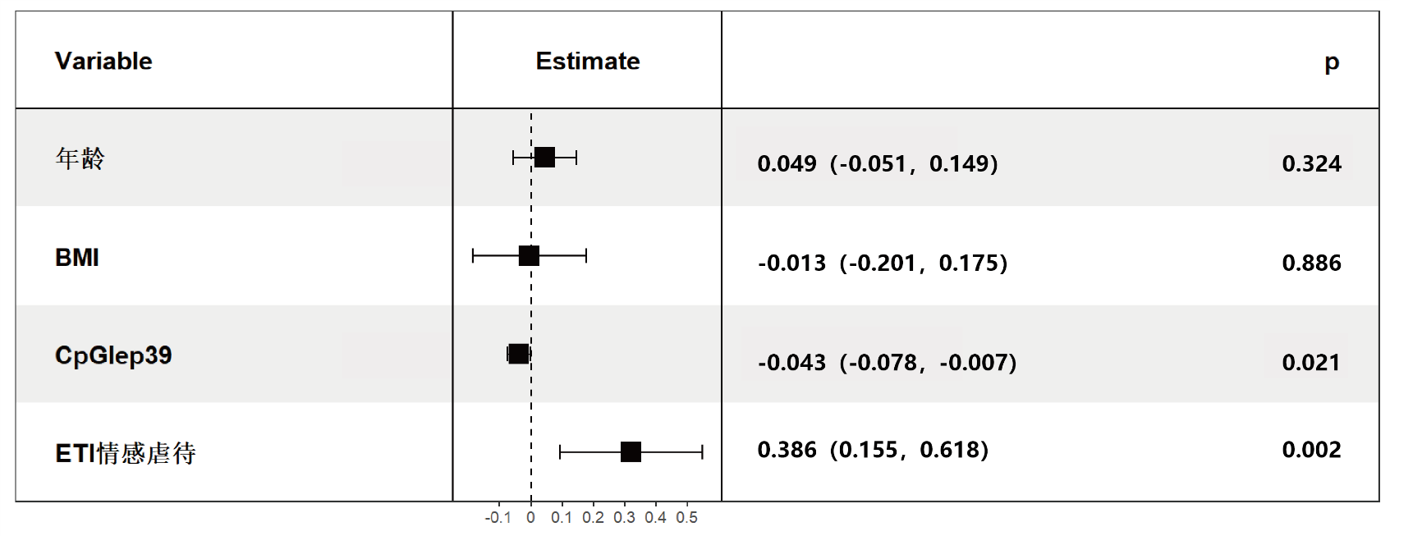
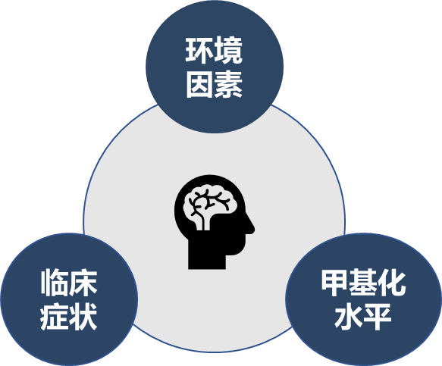
3.13 环境因素及甲基化对AN患者临床症状的共同作用
研究背景
研究方法
研究结果
研究结果
讨论
总结

Slide 34
PART 4
研究方法
讨论

Slide 35




4.1 AN患者瘦素基因的甲基化水平
研究背景
AN患者
肥胖患者
研究方法
研究结果
血浆瘦素
水平
讨论
总结
瘦素基因甲基化水平
Neyazi, A., Buchholz, V., Burkert, A., Hillemacher, T., de Zwaan, M., Herzog, W., Jahn, K., Giel, K., Herpertz, S., Buchholz, C. A., Dinkel, A., Burgmer, M., Zeeck, A., Bleich, S., Zipfel, S., & Frieling, H. (2019). Association of Leptin Gene DNA Methylation With Diagnosis and Treatment Outcome of Anorexia Nervosa. Frontiers in psychiatry, 10, 197. https://doi.org/10.3389/fpsyt.2019.00197

Slide 36
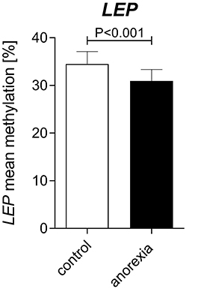
4.1 AN患者瘦素基因的甲基化水平
研究背景
研究方法
研究结果
讨论
总结
Neyazi, A., Buchholz, V., Burkert, A., Hillemacher, T., de Zwaan, M., Herzog, W., Jahn, K., Giel, K., Herpertz, S., Buchholz, C. A., Dinkel, A., Burgmer, M., Zeeck, A., Bleich, S., Zipfel, S., & Frieling, H. (2019). Association of Leptin Gene DNA Methylation With Diagnosis and Treatment Outcome of Anorexia Nervosa. Frontiers in psychiatry, 10, 197. https://doi.org/10.3389/fpsyt.2019.00197

Slide 37

4.1 AN患者瘦素基因的甲基化水平
研究背景
AN患者
肥胖患者
研究方法
研究结果
血浆瘦素
水平
讨论
总结
瘦素基因甲基化水平
Neyazi, A., Buchholz, V., Burkert, A., Hillemacher, T., de Zwaan, M., Herzog, W., Jahn, K., Giel, K., Herpertz, S., Buchholz, C. A., Dinkel, A., Burgmer, M., Zeeck, A., Bleich, S., Zipfel, S., & Frieling, H. (2019). Association of Leptin Gene DNA Methylation With Diagnosis and Treatment Outcome of Anorexia Nervosa. Frontiers in psychiatry, 10, 197. https://doi.org/10.3389/fpsyt.2019.00197

Slide 38
4.1 AN患者瘦素基因的甲基化水平
研究背景
研究方法
研究结果
讨论
总结
Neyazi, A., Buchholz, V., Burkert, A., Hillemacher, T., de Zwaan, M., Herzog, W., Jahn, K., Giel, K., Herpertz, S., Buchholz, C. A., Dinkel, A., Burgmer, M., Zeeck, A., Bleich, S., Zipfel, S., & Frieling, H. (2019). Association of Leptin Gene DNA Methylation With Diagnosis and Treatment Outcome of Anorexia Nervosa. Frontiers in psychiatry, 10, 197. https://doi.org/10.3389/fpsyt.2019.00197

Slide 39
4.1 AN患者瘦素基因的甲基化水平
研究背景
AN患者
肥胖患者
研究方法
研究结果
血浆瘦素
水平
讨论
总结
瘦素基因甲基化水平
Neyazi, A., Buchholz, V., Burkert, A., Hillemacher, T., de Zwaan, M., Herzog, W., Jahn, K., Giel, K., Herpertz, S., Buchholz, C. A., Dinkel, A., Burgmer, M., Zeeck, A., Bleich, S., Zipfel, S., & Frieling, H. (2019). Association of Leptin Gene DNA Methylation With Diagnosis and Treatment Outcome of Anorexia Nervosa. Frontiers in psychiatry, 10, 197. https://doi.org/10.3389/fpsyt.2019.00197

Slide 40
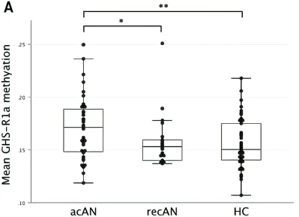

4.2 AN患者GHSR基因的甲基化水平分析
研究背景
AN
研究方法
研究结果
VS
讨论
HC
总结
AN>HC acAN>recAN
年龄差异
样本量
其他因素
Batury, V. L., Walton, E., Tam, F., Wronski, M. L., Buchholz, V., Frieling, H., & Ehrlich, S. (2020). DNA methylation of ghrelin and leptin receptors in underweight and recovered patients with anorexia nervosa. Journal of psychiatric research, 131, 271–278. https://doi.org/10.1016/j.jpsychires.2020.08.026

Slide 41




4.3 环境因素及基因甲基化水平对AN患者临床症状的影响
研究背景
临床症状
研究方法
基因表达
情绪调节
研究结果
讨论
总结
基因甲基化
环境因素

Slide 42



4.4 创新性与局限性
研究背景
创新性
局限性
研究方法
首次通过较大样本探究AN女性患者的GHSR基因的甲基化状态与环境因素的相关性
通过环境因素与LEP及GHSR基因甲基化的相关性分析研究环境因素对AN发病机制的作用。
本研究仅为横断面研究，未进行随访研究，
测序样本采用血细胞，理论上以合成及分泌的组织作为研究样本最佳。
未对基因甲基化具体的作用机制进行充分的验证和解释
研究结果
讨论
总结

Slide 43
PART 5
研究方法
总结

Slide 44
总结
研究背景
研究方法
1 AN患者的LEP基因启动子区域甲基化水平高于健康人群，GHSR基因的甲基化水平与健康人群无统计学差异；
2 环境因素与AN患者临床症状的严重程度具有相关性，并与GHSR基因及LEP基因甲基化水平具有相关性。
3. AN患者临床症状的严重程度与情感虐待及LEP基因甲基化水平相关。
研究结果
讨论
总结

Slide 45
SHSMU
THANKS

